Slide 1
Índices
Ing. Hernan Alejandro Osores

Slide 2
INDICES
Facilitan la obtención de información de una tabla. Una tabla se indexa por un campo (o varios).
Posibilita el acceso directo y rápido haciendo más eficiente las búsquedas. Sin índice, SQL Server debe recorrer secuencialmente toda la tabla para encontrar un registro.
Acelera la recuperación de información.
Optimiza el acceso a los datos, mejora el rendimiento acelerando las consultas y otras operaciones.

Slide 3
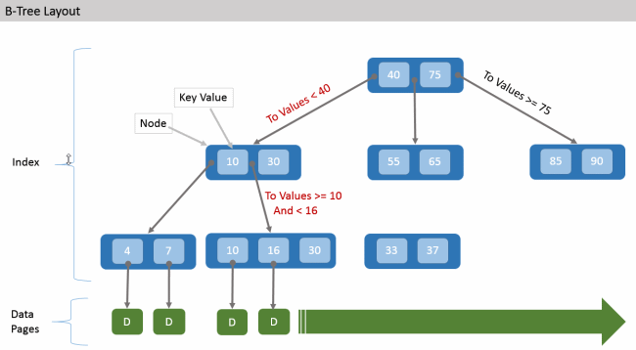
INDICES
SQL Server accede a los datos de dos maneras:
recorriendo las tablas; comenzando el principio y extrayendo los registros que cumplen las condiciones de la consulta.
empleando índices; recorriendo la estructura de árbol del índice para localizar los registros y extrayendo los que cumplen las condiciones de la consulta.
Notes:
Desempeña la misma función que el índice de un libro: permite encontrar datos rápidamente; en el caso de las tablas, localiza registros.
Es útil cuando la tabla contiene miles de registros, cuando se realizan operaciones de ordenamiento y agrupamiento y cuando se combinan varias tablas.

Slide 4
INDICES
INDICES
La desventaja es que consume espacio en disco y genera costo de mantenimiento (tiempo y recursos).
Los índices más adecuados son aquellos creados con campos que contienen valores únicos.
Es importante identificar el o los campos por los que sería útil crear un índice, aquellos campos por los cuales se realizan búsqueda con frecuencia: claves primarias, claves externas o campos que combinan tablas.
No se recomienda crear índices por campos que no se usan con frecuencia en consultas o no contienen valores únicos.

Slide 5
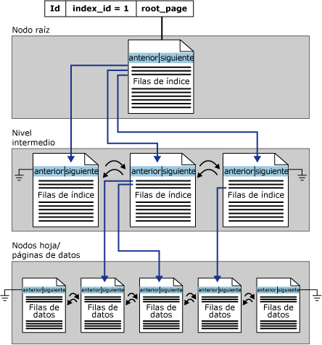
INDICES
SQL Server permite crear dos tipos de índices: 1) agrupados y 2) no agrupados.
Un INDICE AGRUPADO es similar a una guía telefónica, los registros con el mismo valor de campo se agrupan juntos. Determina la secuencia de almacenamiento de los registros en una tabla. Se utilizan para campos por los que se realizan búsquedas con frecuencia o se accede siguiendo un orden. Una tabla sólo puede tener UN índice agrupado. El tamaño medio de un índice agrupado es aproximadamente el 5% del tamaño de la tabla.

Slide 6
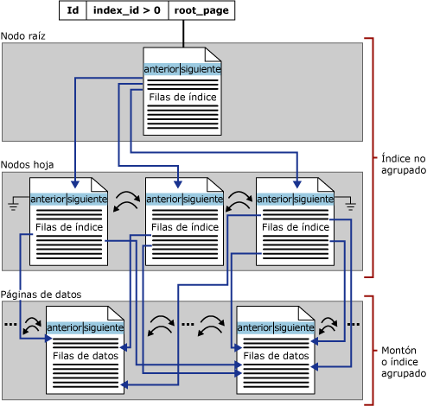
INDICES
2) Un INDICE NO AGRUPADO es como el índice de un libro, los datos se almacenan en un lugar diferente al del índice, los punteros indican el lugar de almacenamiento de los elementos indizados en la tabla. Un índice no agrupado se emplea cuando se realizan distintos tipos de búsquedas frecuentemente, con campos en los que los datos son únicos. Una tabla puede tener hasta 249 índices no agrupados.

Slide 7
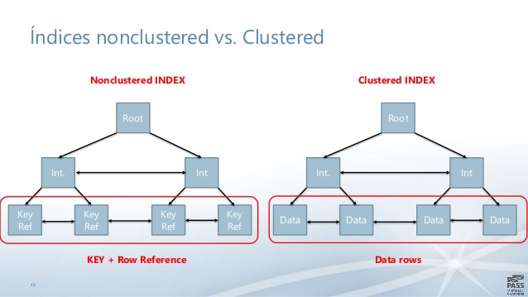
INDICES

Slide 8
INDICES
Si no se especifica un tipo de índice, de modo predeterminado será no agrupado.
Los campos de tipo text, ntext e image no se pueden indizar.
Es recomendable crear los índices agrupados antes que los no agrupados, porque los primeros modifican el orden físico de los registros, ordenándolos secuencialmente.
La diferencia básica entre índices agrupados y no agrupados es que los registros de un índice agrupado están ordenados y almacenados de forma secuencial en función de su clave.
SQL Server crea automaticamente índices cuando se crea una restricción "primary key" o "unique" en una tabla. Es posible crear índices en las vistas.

Slide 9
INDICES
Crea un índice en una tabla. se permiten valores duplicados:
CREATE INDEX index_name ON table_name (column1, column2, ...);
Crea un índice único en una tabla. Los valores duplicados no están permitidos:
CREATE UNIQUE INDEX index_name ON table_name (column1, column2, ...);
Create a single nonclustered index
CREATE UNIQUE NONCLUSTERED INDEX IX_NC_PresidentNumber
ON dbo.Presidents (PresidentNumber) -- specify table and column name

